Slide 1
KERPİÇ

Slide 2
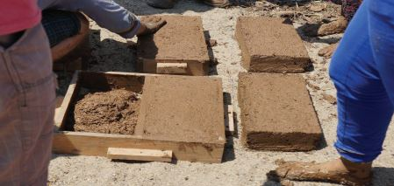
KERPİÇ NEDİR?
Toprağın saman ve suyla karıştırıldıktan sonra tahta kalıplara dökülüp güneşte kurutulmaya bırakılması sonucu ortaya çıkan eski tip tuğla da denilebilecek parçalara kerpiç adı verilir.

Slide 3
KERPİÇİN TARİHİ
Kerpiç çok eski çağlardan beri yapı malzemesi olarak kullanılmıştır.Kaldeliler ve Sümerler yapılarında kerpiç kullanmışlardır. Bunlar kerpiçleri birbirine ziftle yapıştırırlardı. Bu bakımdan yaptıkları evler sağlam olurdu. Bu evlerin üzerini de çamur, kireç veya zift tabakasıyla örterlerdi.
Anadolu'da yapılan çeşitli kazılar, Hititlerin bile evlerini kerpiçten yaptıklarını göstermiştir. Günümüzde de Anadolu köylüsü evini ekonomik bakımdan ve sıcağı muhafaza bakımından kerpiçten yapmaktadırlar. Kerpiç aynı zamanda rutubetlenmeyi önlediğinden bununla yapılan evler daha sıhhi olur, oturanlarda romatizma pek görülmez ve tedavi için uygundur.

Slide 4
KERPİÇ NEDEN KULLANILIR?
Geleneksel bir malzeme olan kerpiç, üretim aşamasından kullanım ve tüketim aşamasına kadar en az enerji ihtiyacı olarak çevreye duyarlı ekolojik bir yapı malzemesidir.
Bağlayıcısı doğadan elde edilen killi toprak olan gerek taşıyıcı malzeme, gerekse sıvama malzemesi olarak kullanılabilen ekonomik bir malzemedir.
Kullanımı en eski çağlardan günümüze kadar gelebilen özellikle kırsal bölgeler için vazgeçilmez, maliyeti en az, üretimi tesis kurulmasını gerektirmeyen bununla birlikte ısı yalıtım değeri yüksek bir malzemedir.
Her mevsimde bina içindeki kullanıcıya en uygun yaşam koşullarını sağlar. Bu yönüyle ayrı bir ısı yalıtım malzemesine ihtiyaç bırakmayarak ekonomi sağlamaktadır.

Slide 5
KERPİÇ TÜRLERİ
Samanlı Kerpiç
Saman, sap gibi bitkisel atıklar gerilme ve çatlakları önlemek için kerpiçte kullanılmaktadır. Saman miktarı kilin büzülme oranına göre değişir.
Çimentolu Kerpiçler
Kerpicin bazı özelliklerini arttırmak için kerpiç toprağının içine çimento miktarı 3 farklı oranda katılmaktadır. Bu çimento oranları; %5, %7 ve %10’dur.

Slide 6

KERPİÇ KULLANIMI
Kerpiç yapım sistemine başta Anadolu, Orta Asya, Afrika gibi bölgeler olmak üzere daha birçok ülkede rastlanmaktadır. Haritada da görüldüğü gibi Asya’nın güneyinde, Afrika’nın tamamında, orta ve güney Amerika’da yaygın olan bir uygulamadır.

Slide 7
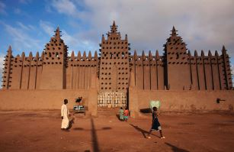
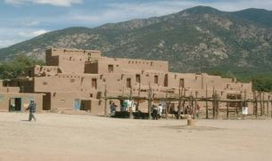
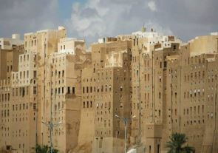
DÜNYA’DAN KERPİÇ YAPI ÖRNEKLERİ
UNESCO’nun “Dünya Mirası” listesine kayıtlı Mali’deki Old Towns of Djenné camii
En eski gökdelenler şehri olarak bilinen Şibam kasabasındaki kerpiçten yapılmış bitişik nizam tipi apartman binaları
Meksika evleri

Slide 8
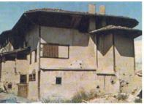
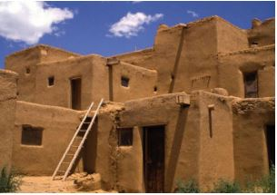
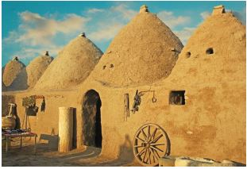
TÜRKİYE’DEN KERPİÇ YAPI ÖRNEKLERİ
Konya Şükran Köyü evleri
Çatalhöyük evleri
Harran köy evleri

Slide 9
KERPİÇİN DAYANIMI
İlkelere uygun yapılmış kerpiç, kurallara ters düşen en gelişmiş malzemeler ile oluşturulmuş yapıya oranla daha dirençlidir.
Duvar öğesi blok ve harcın toprak kökenli olması nedeniyle homojen bir kesit ve özellik gösteren bu duvarlar, yağmur ve don etkilerinden yeterince korunabilmiş ise moloz taş yığma yapı duvarlara oranla daha dayanıklıdır.
Kerpiç yapıların depremlerde moloz taşlı, çamur harçlı ve düz damlı yapılardan daha iyi dayandıkları görülmektedir.

Slide 10
KERPİÇİN DAYANIMI
Kerpicin birçok olumlu yönlerinin yanında deprem etkilerine ve suya karşı direncinin zayıf oluşu gibi bazı eksik yanları da bulunmaktadır. Ana malzemesi killi zemin olan kerpicin özelliklerini iyileştirebilmek amacıyla toprağa bazı katkı maddeleri katılmaktadır.
Daha iyi, yani basınca daha dayanıklı, rutubete karşı duyarlılığı daha azaltılmış, suda dağılmayan, yüzeyleri düzgün ve toz üretmeyen kerpiç elde etmek maksadıyla, toprağa çimento, kireç, alçı, bitkisel artıklar, bitümlü maddeler, sodyum silikatlar, puzolanlar ve diğer bazı katkı maddeleri katılmaktadır. Böylece, kerpicin dayanımı ve kalitesi arttırılmış olur.

Slide 11
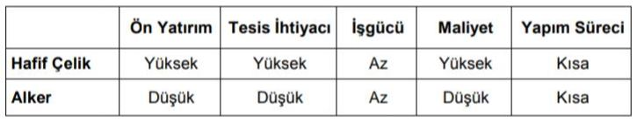
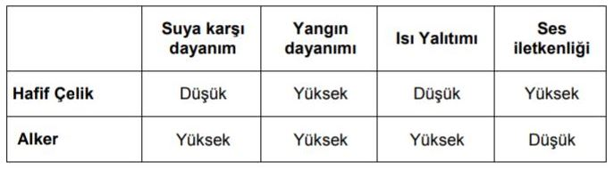
Alker, uygun kerpiç toprağına % 10-20 arasında alçı katılmış bir kerpiç türüdür. Fiziksel ve mekanik özellikleri normal kerpiçe göre daha üstündür.
Alker’e katılan alçının çabuk priz yapması, kalıptan çıktığı sırada yeterli sağlamlık kazanmasını sağlar.

Slide 12
Kerpiç Yapım Sistemi Seçimi için Tasarım Aşamasında Yapılması Gerekenler
Malzemenin doğru kullanılması için bazı tasarım kriterlerini göz önüne almak kaçınılmaz olmaktadır. Şöyle ki, kerpiç yapı sisteminin uygulanacak olan yapının yalın kare veya dikdörtgen olmasına çalışılmalı, fazla girinti ve çıkıntı olmaması sağlanmalıdır. Taşıyıcı dış duvarların en az 50 cm, taşıyıcı iç bölme duvarlar kalınlıklarının 30 cm, taşıyıcı olmayan bölme duvarları 15 cm’den ince olmamalıdır. Planda enine ve boyuna taşıyıcı duvarların sürekli olması gereklidir.Tek açıklıkta taşıyıcı duvar uzunluğunun 5 m’yi aşmaması istenir. Geniş saçak yapılması, duvarların yağmurdan korunması bakımından yararlıdır.

Slide 13
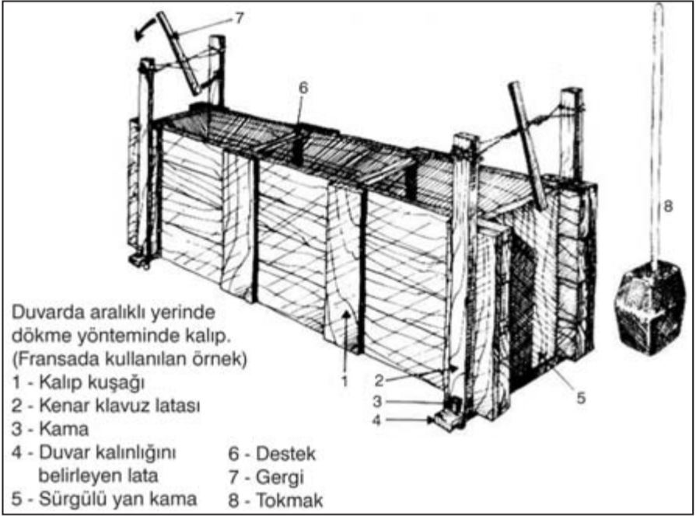
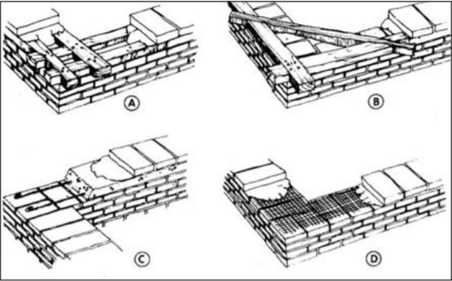
Hatıl Örnekleri, a) Yarım geçmeli ahşap hatıl, b) Yarım geçmeli köşe bağlantılı ahşap hatıl, c) Betonarme hatıl, d) Tel örgü hatıl
Büyük boyutlu ahşap kalıp sistemi ile kerpiçle döküm duvar uygulaması (eleman bazında üretim)

Slide 14
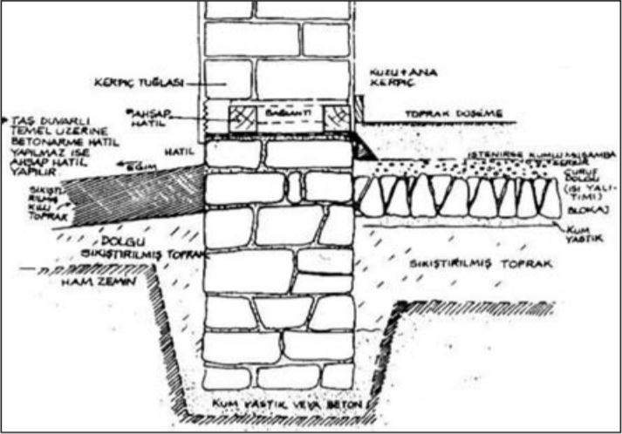
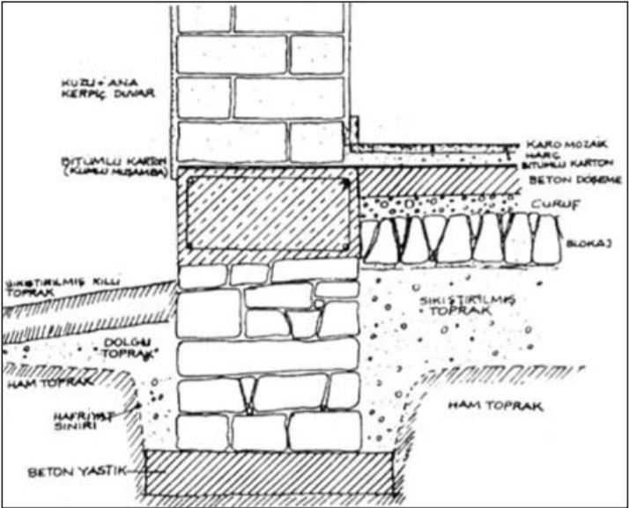
Temel Detayları
Sıkıştırılmış kum üzerinde taş temel duvarı ve üstünde ahşap hatıl
Düzeltme betonlu taş temel duvarı ve üstünde betonarme hatıl

Slide 15
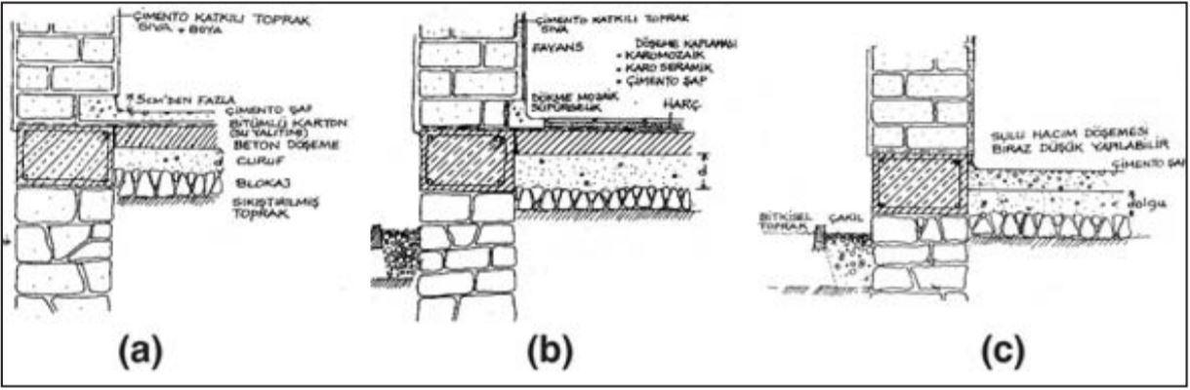
Islak Hacimlerde Döşeme Örnekleri
a) Grobeton döşeme üzerinde çimento şap, b) Grobeton döşeme üzerinde karo mozaik kaplama, c) Toprak dolgu üzerine çimento şap döşeme

Slide 16
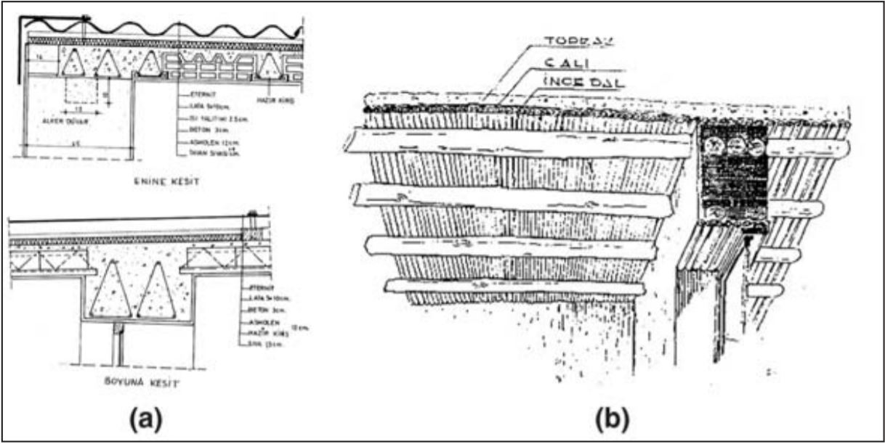
Çatı Strüktürü Örnekleri
a) Kerpiç duvar üzerinde dam olarak betonarme döşeme (İTÜ deneme evi çatısı), b) Ahşap dam kirişlemesi, kerpiç duvarda lento ve hatıl

Slide 17
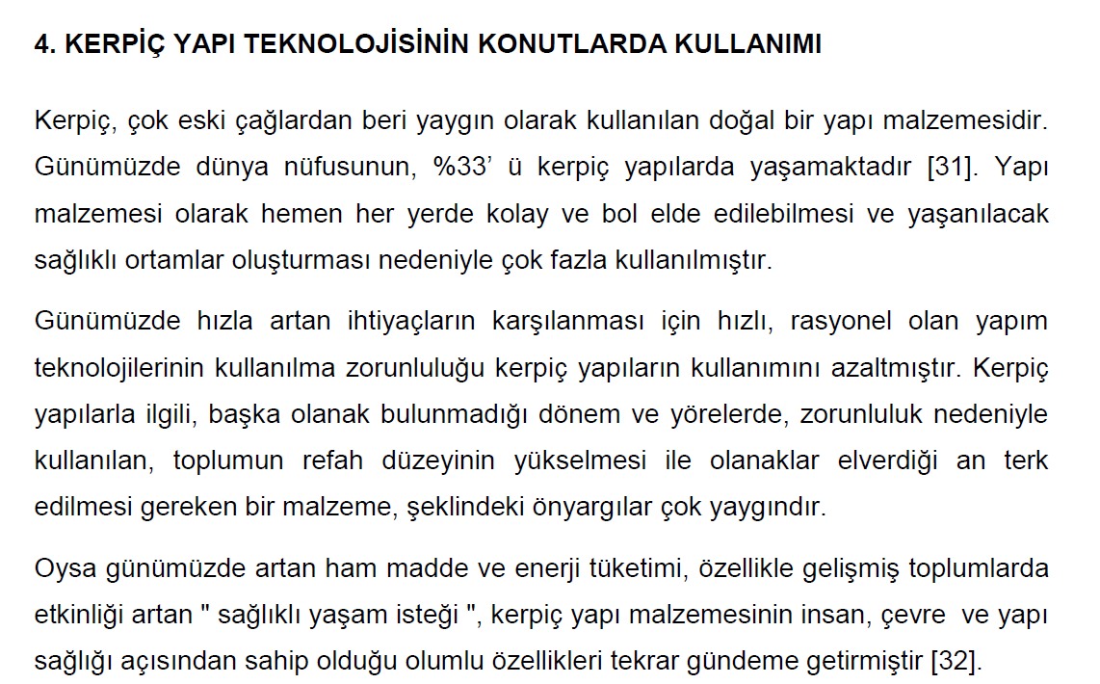

Slide 18
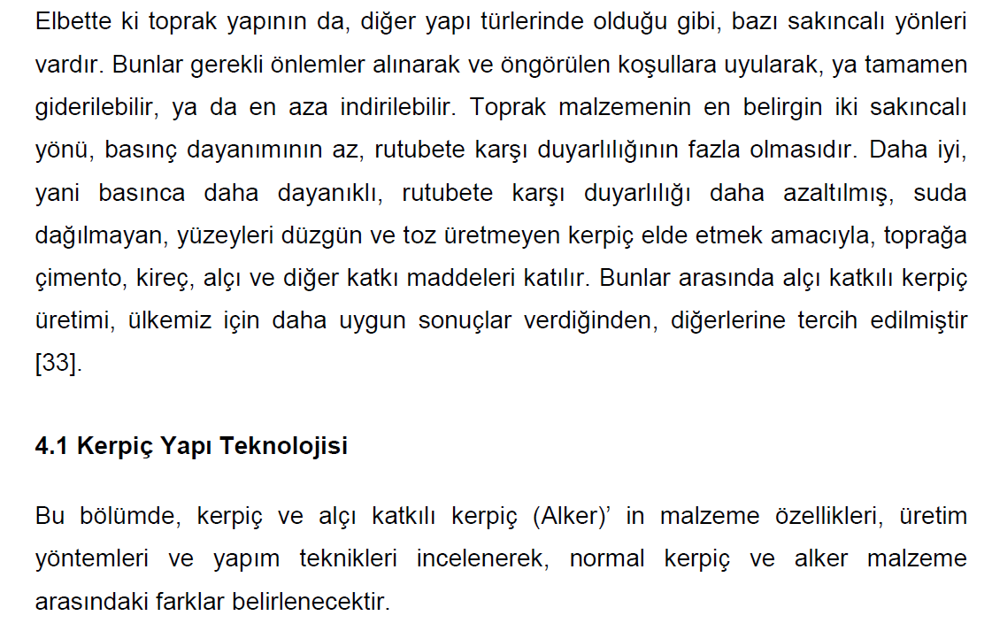

Slide 19
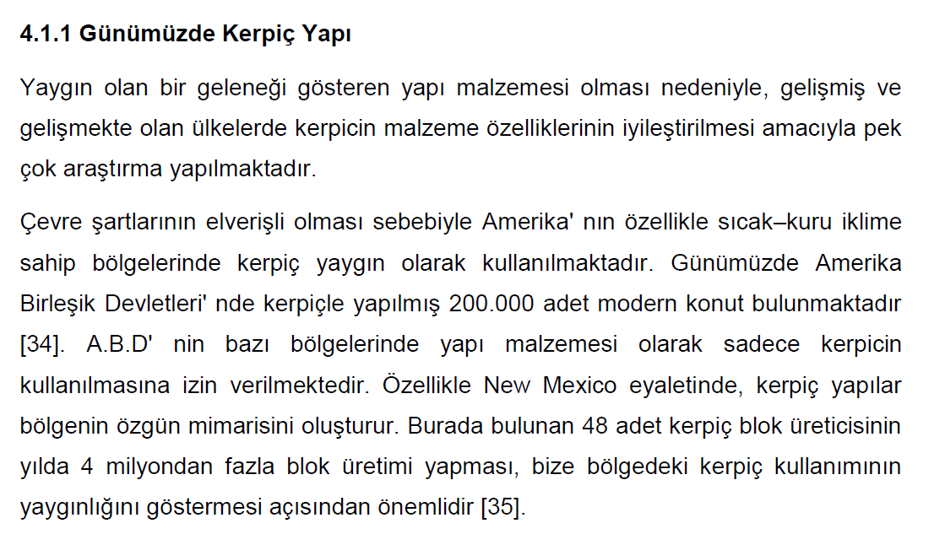

Slide 20
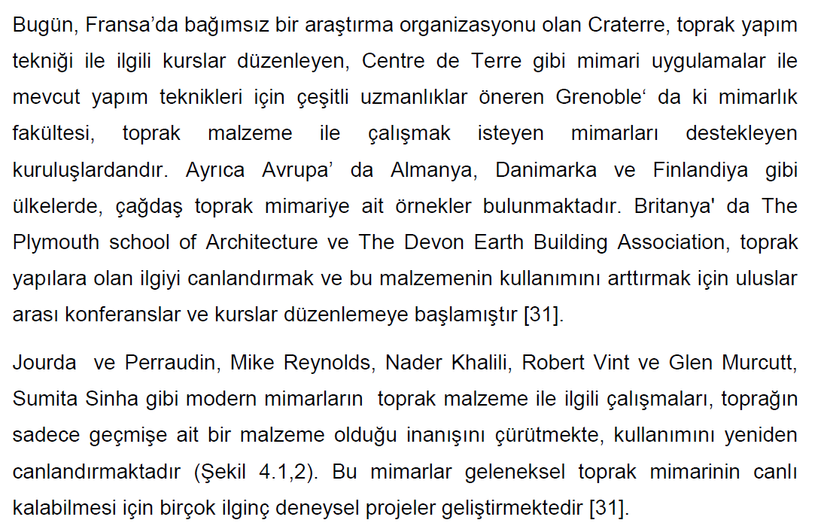

Slide 21
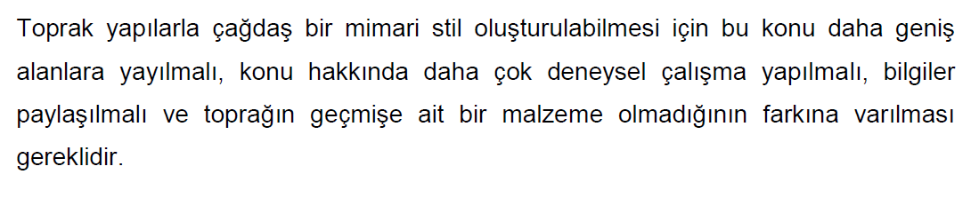
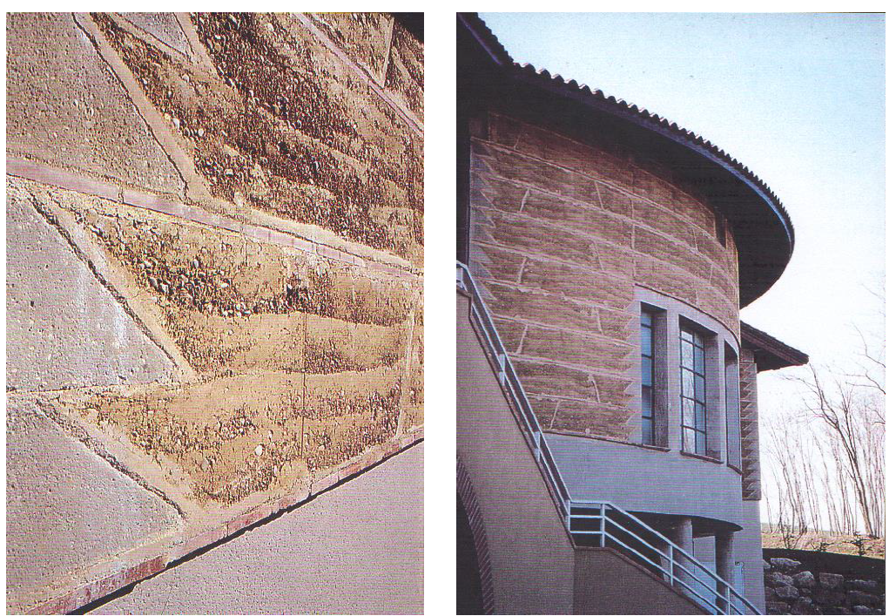

Slide 22
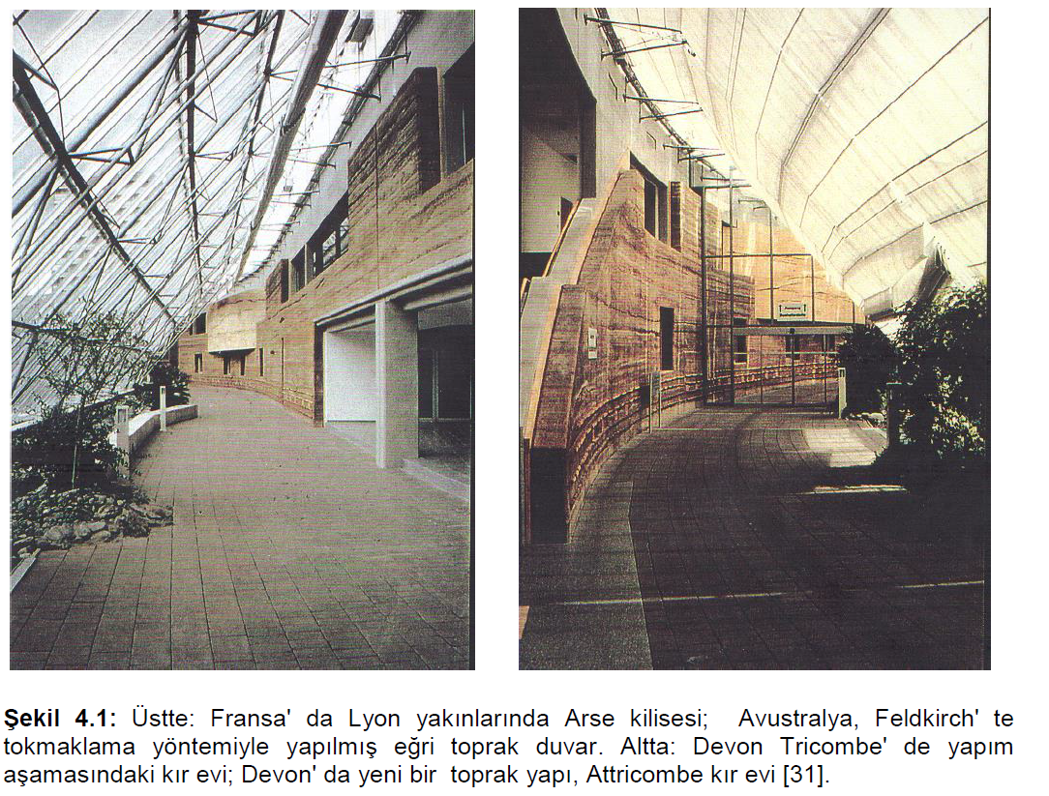

Slide 23
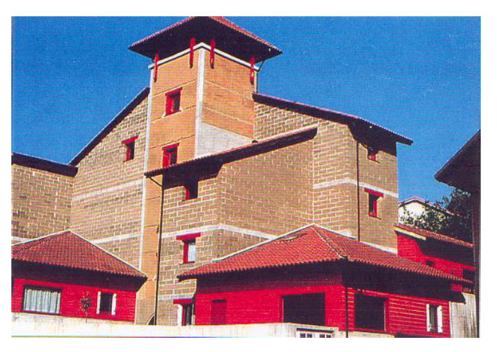
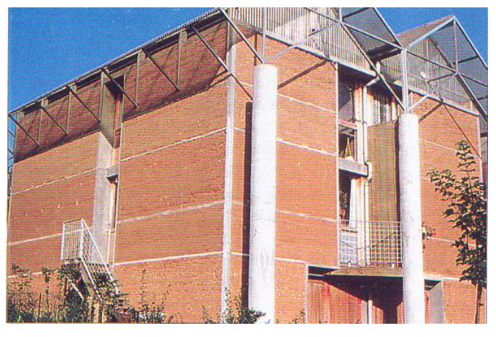
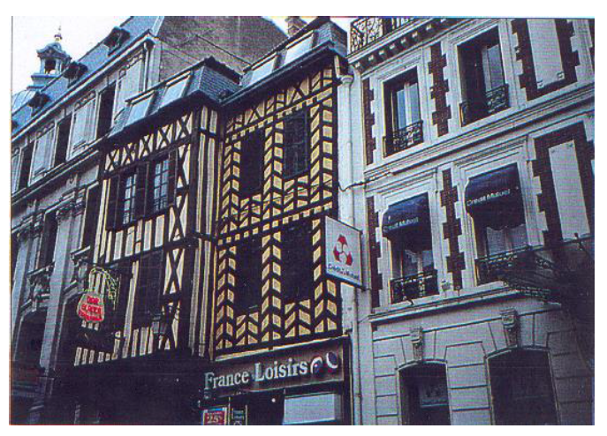
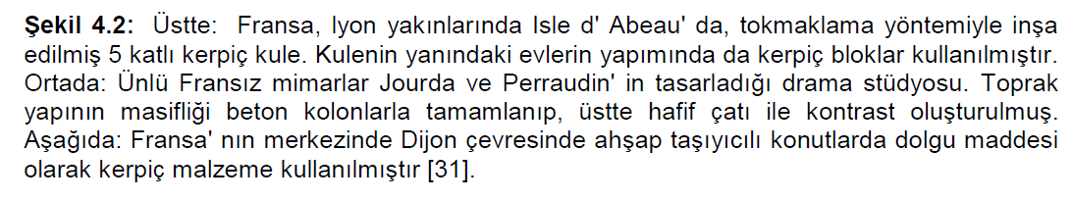

Slide 24
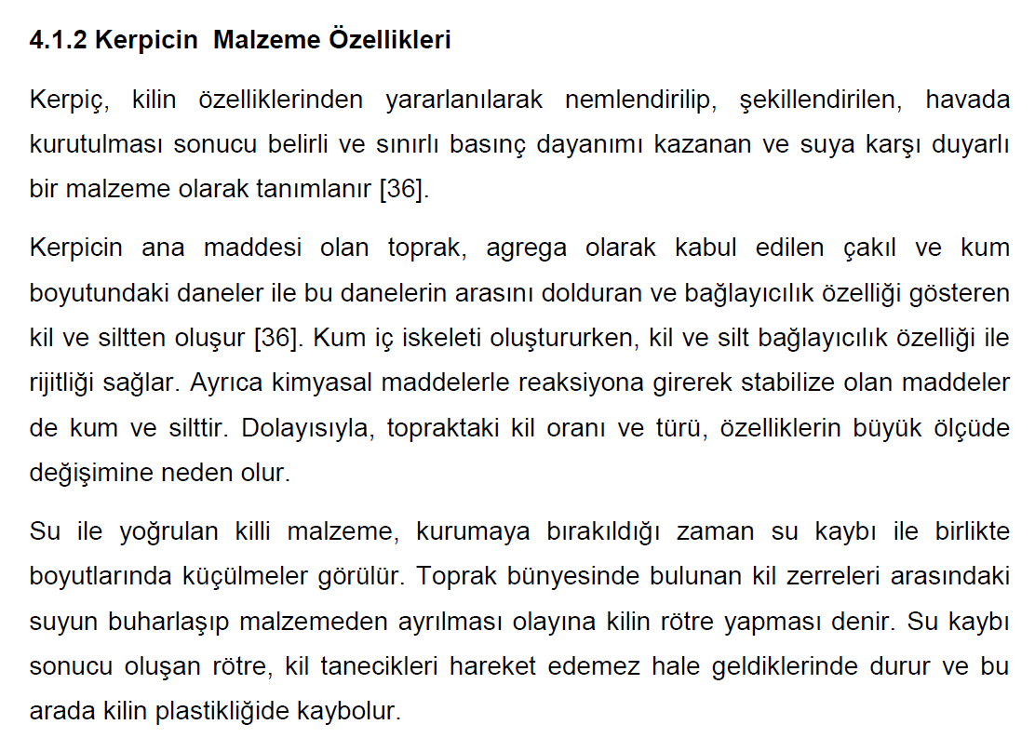

Slide 25
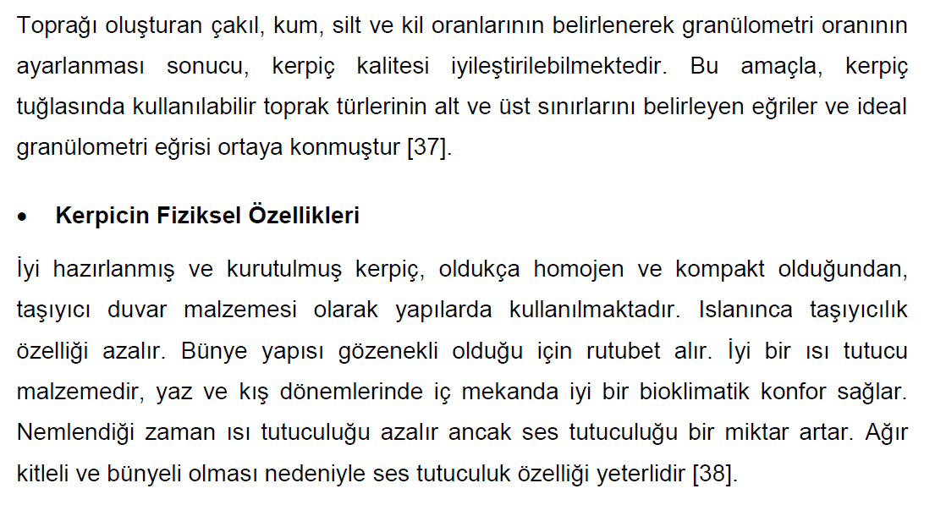

Slide 26
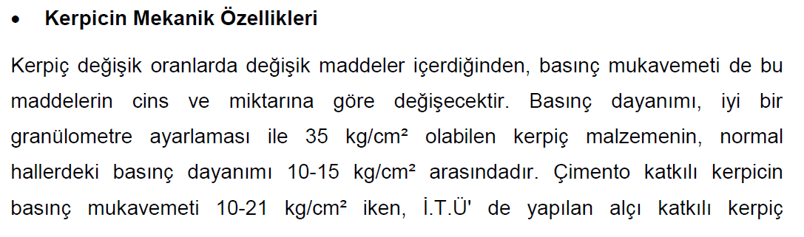
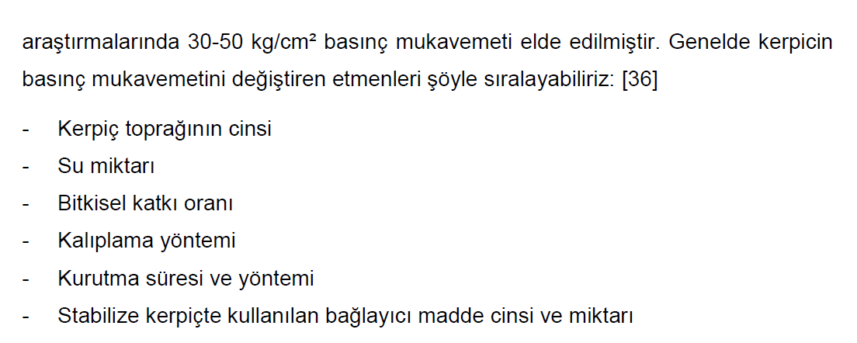

Slide 27
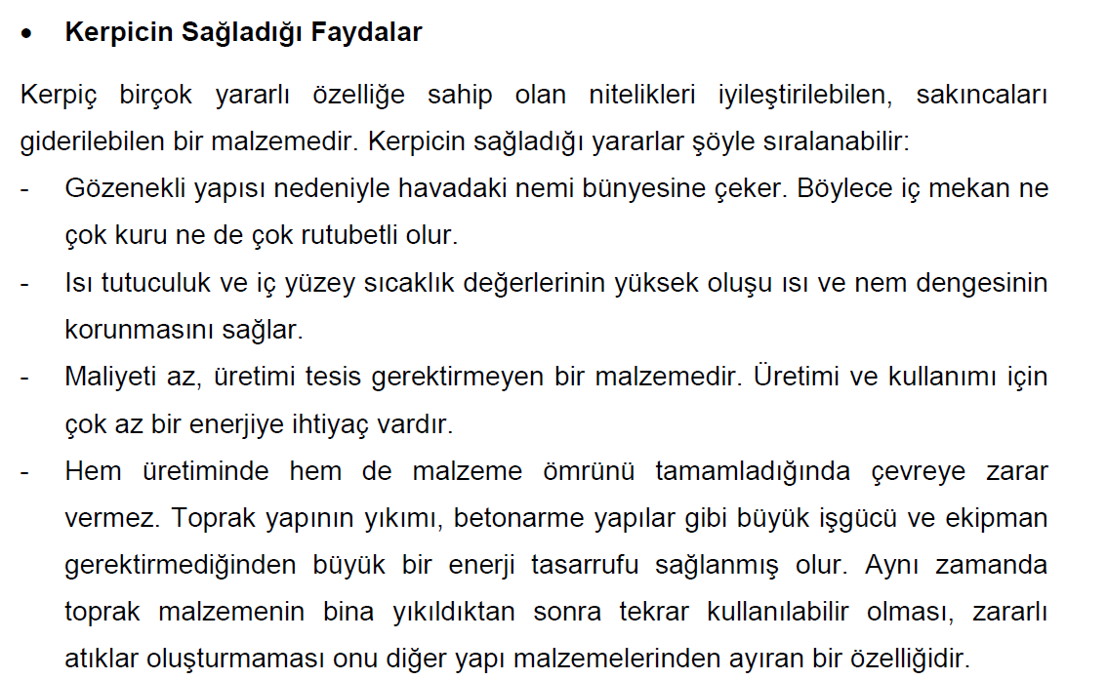

Slide 28
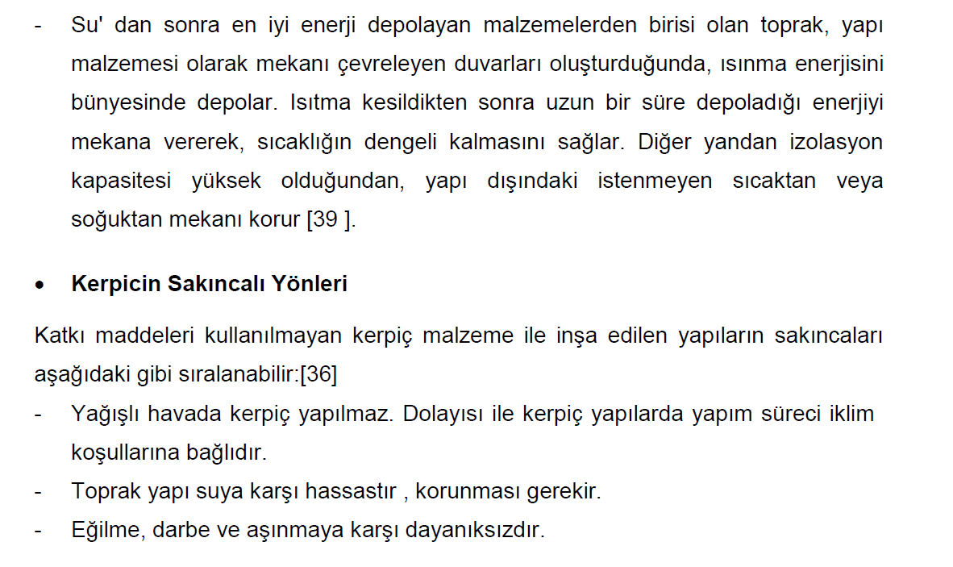


Slide 29
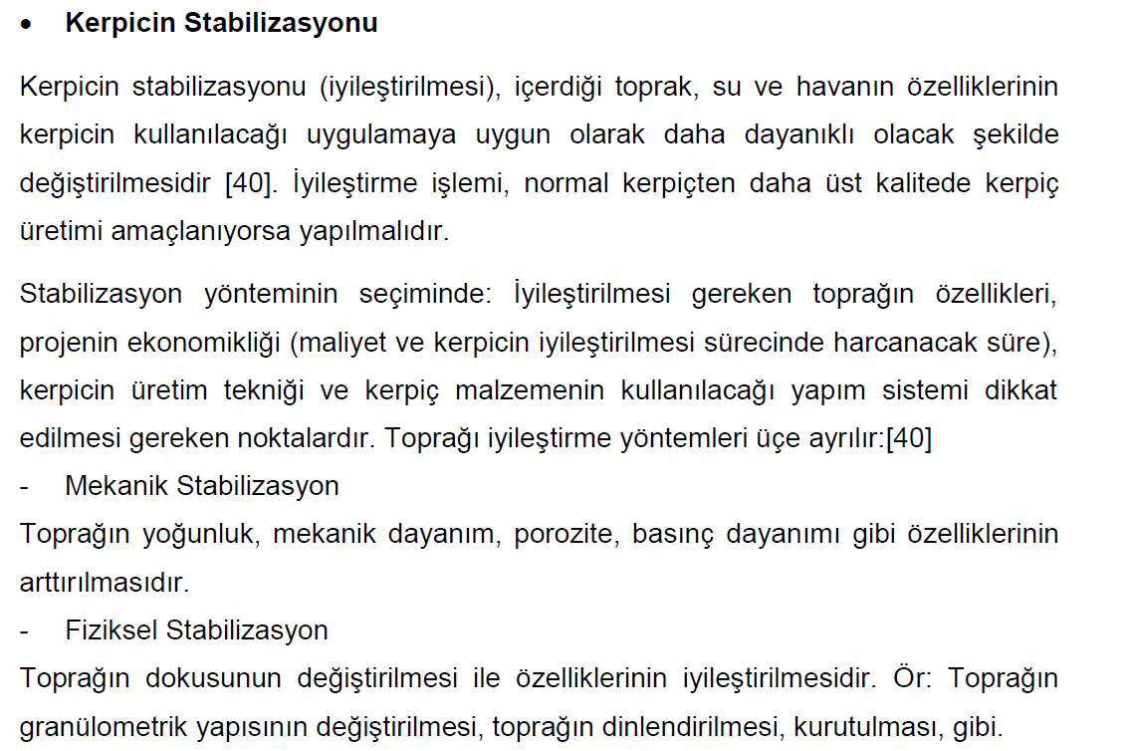

Slide 30
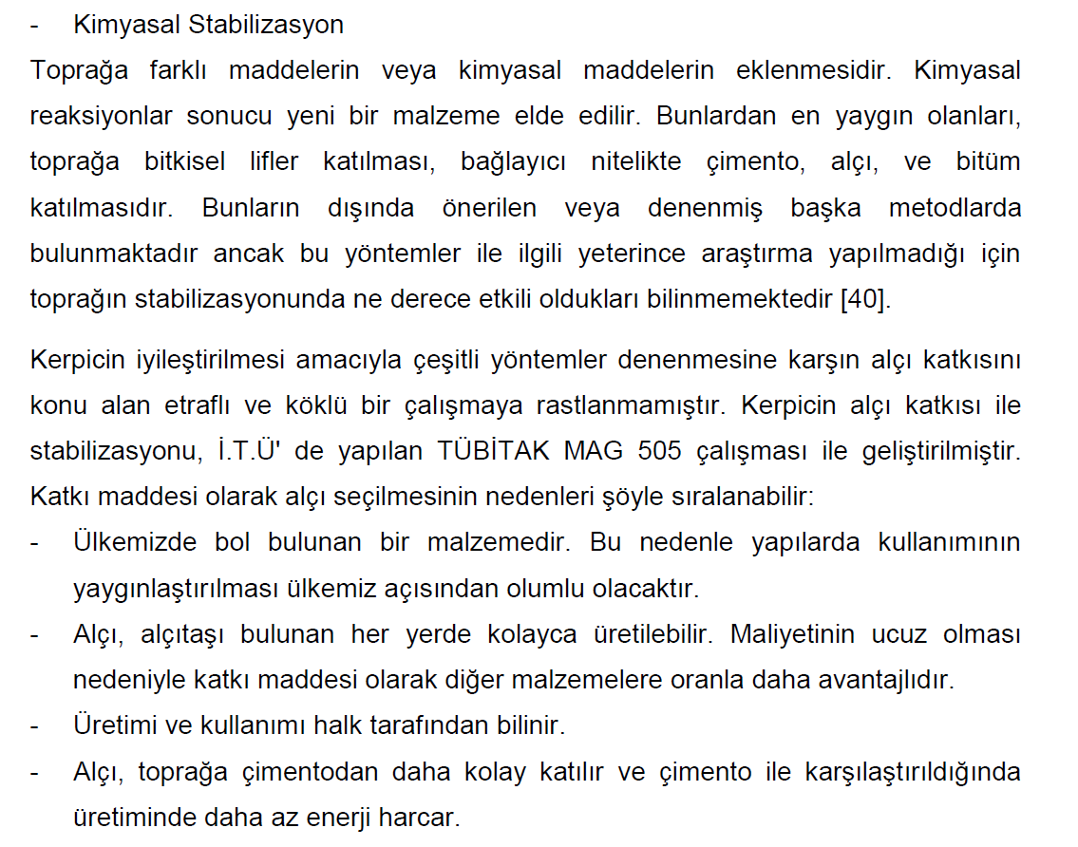
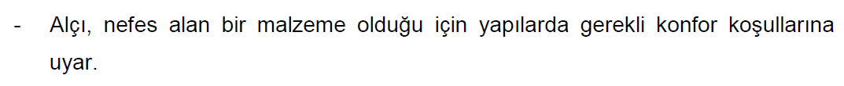

Slide 31
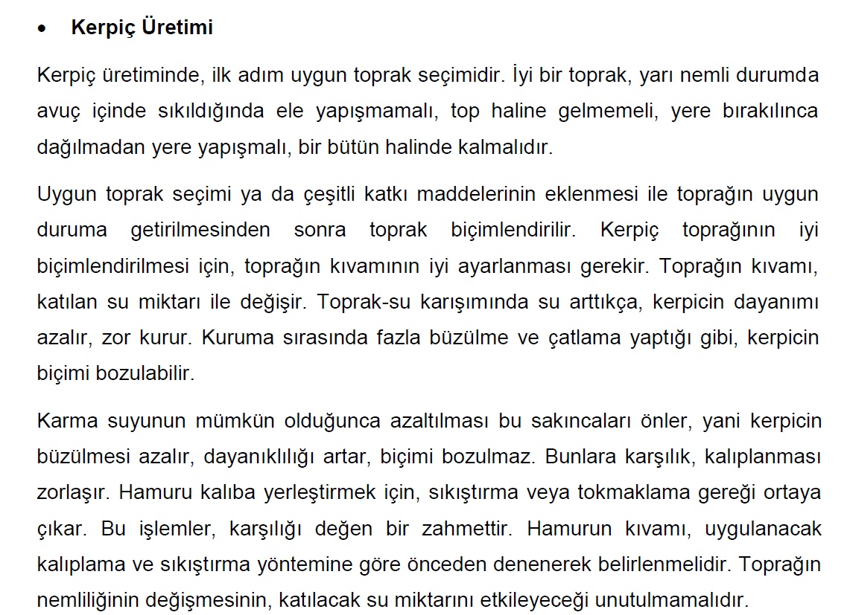

Slide 32
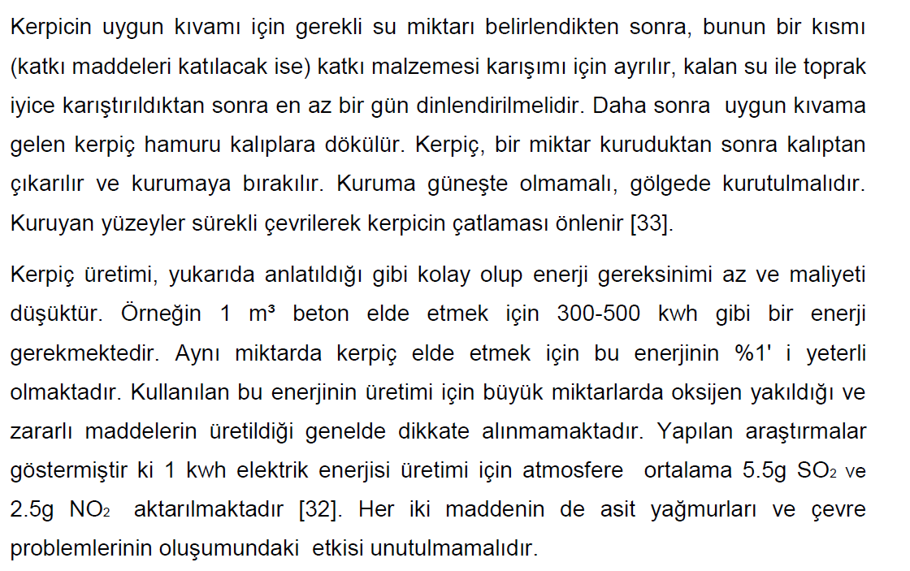

Slide 33
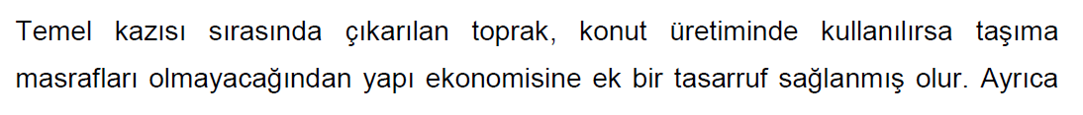
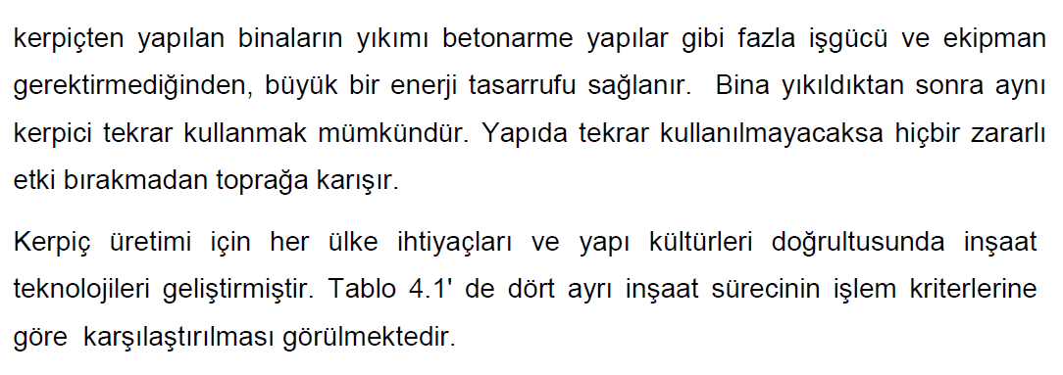

Slide 34
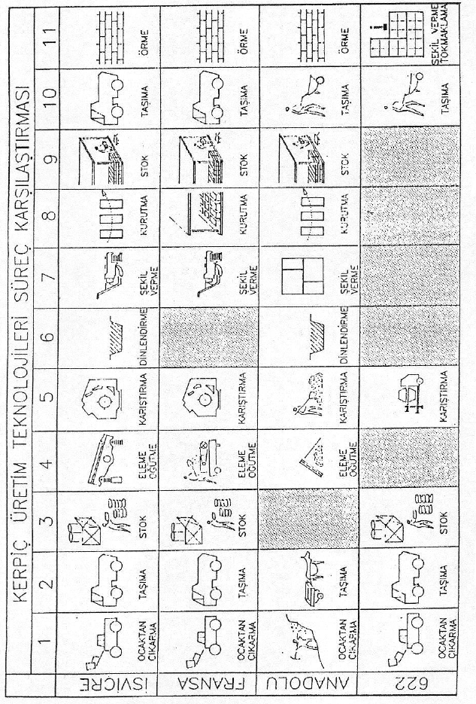

Slide 35
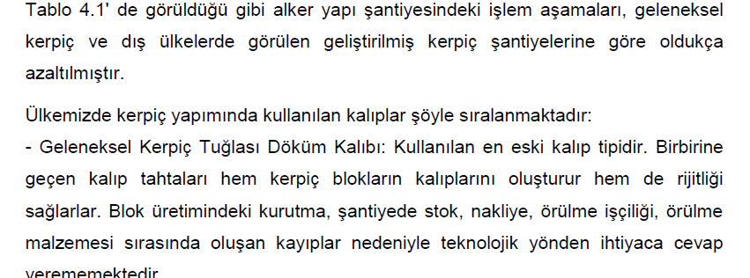

Slide 36
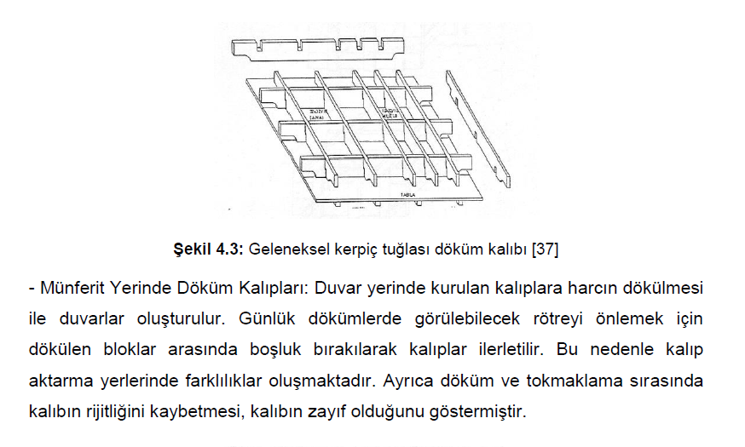

Slide 37
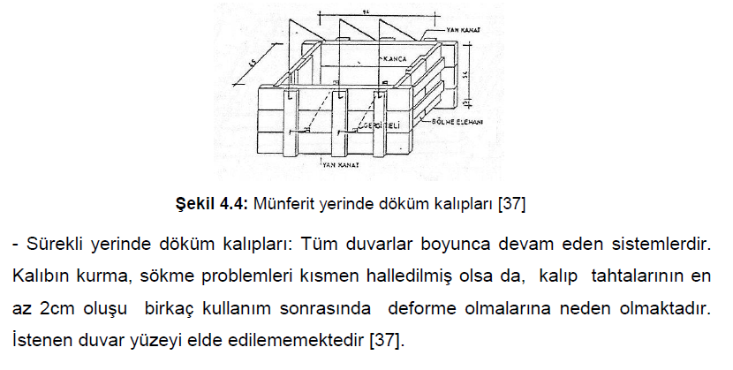

Slide 38
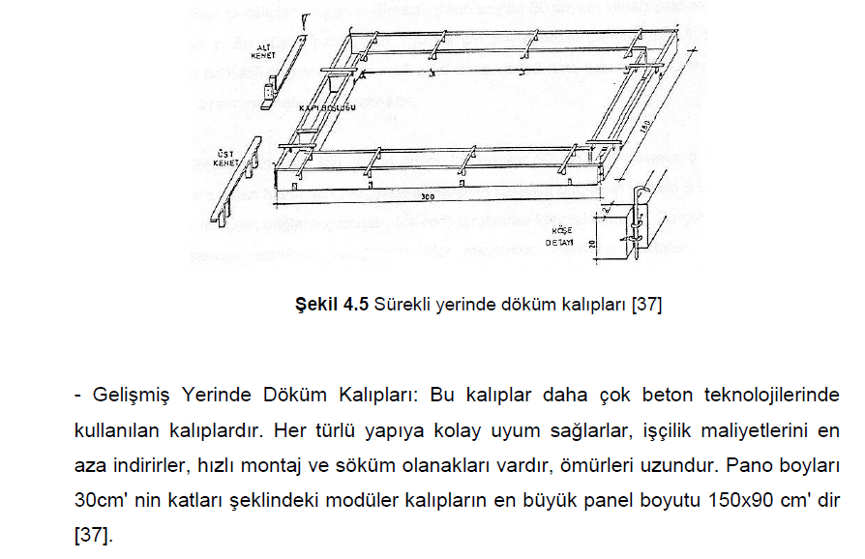

Slide 39
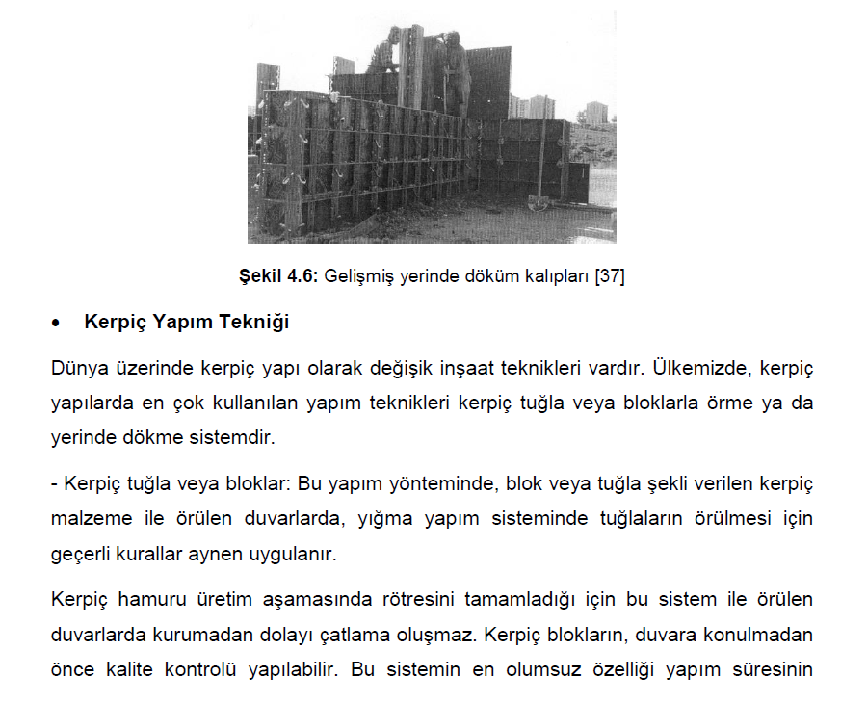

Slide 40
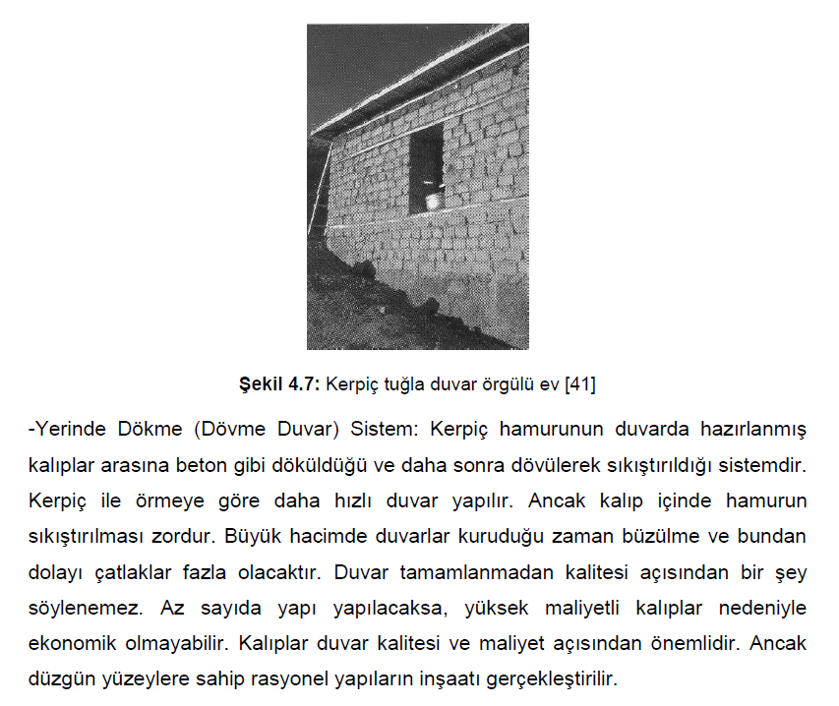

Slide 41
